Slide 1
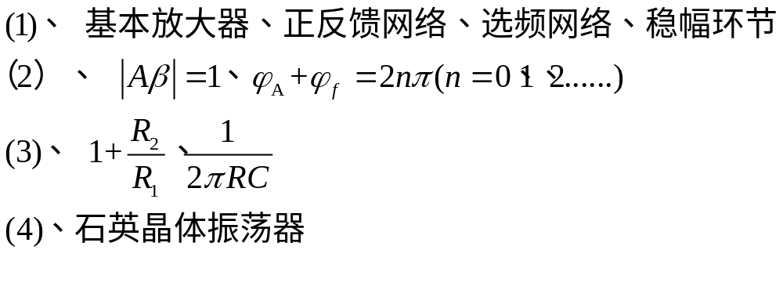
12.1

Slide 2
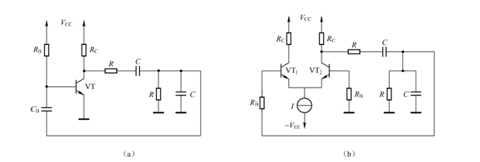
12.2
(a)图中，VT基级和集电极反相，RC串联相移+90度，RC并联相移-90度，故总相移不满足360度的整数倍，不能产生振荡。
(b)图中，VT1基级和VT2集电极同相，RC串并联总相移为0，故满足振荡条件。

Slide 3
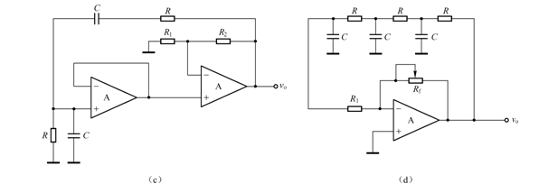
12.2
(c)图中，第一级运放的同相端输入端和输出端同相，第二级运放的同相输入端（即第一级运放输出端）和输出端同相，经过RC串并联网络之后，总相移满足360度的整数倍，故能产生振荡。
(d)图中，运放的反相输入端和输出端反相，三级RC移相电路的相移有可能达到180度，总相移可达360度，故满足相位平衡条件，可能产生振荡。

Slide 4
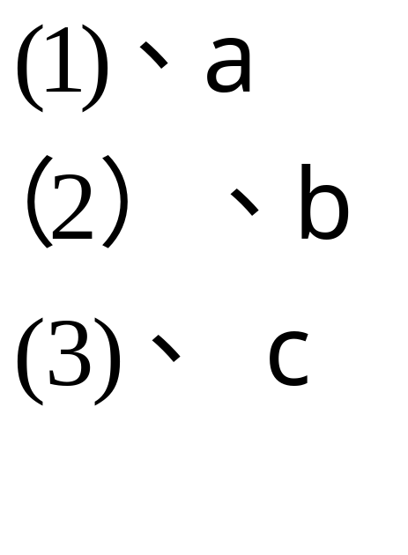
12.3

Slide 5
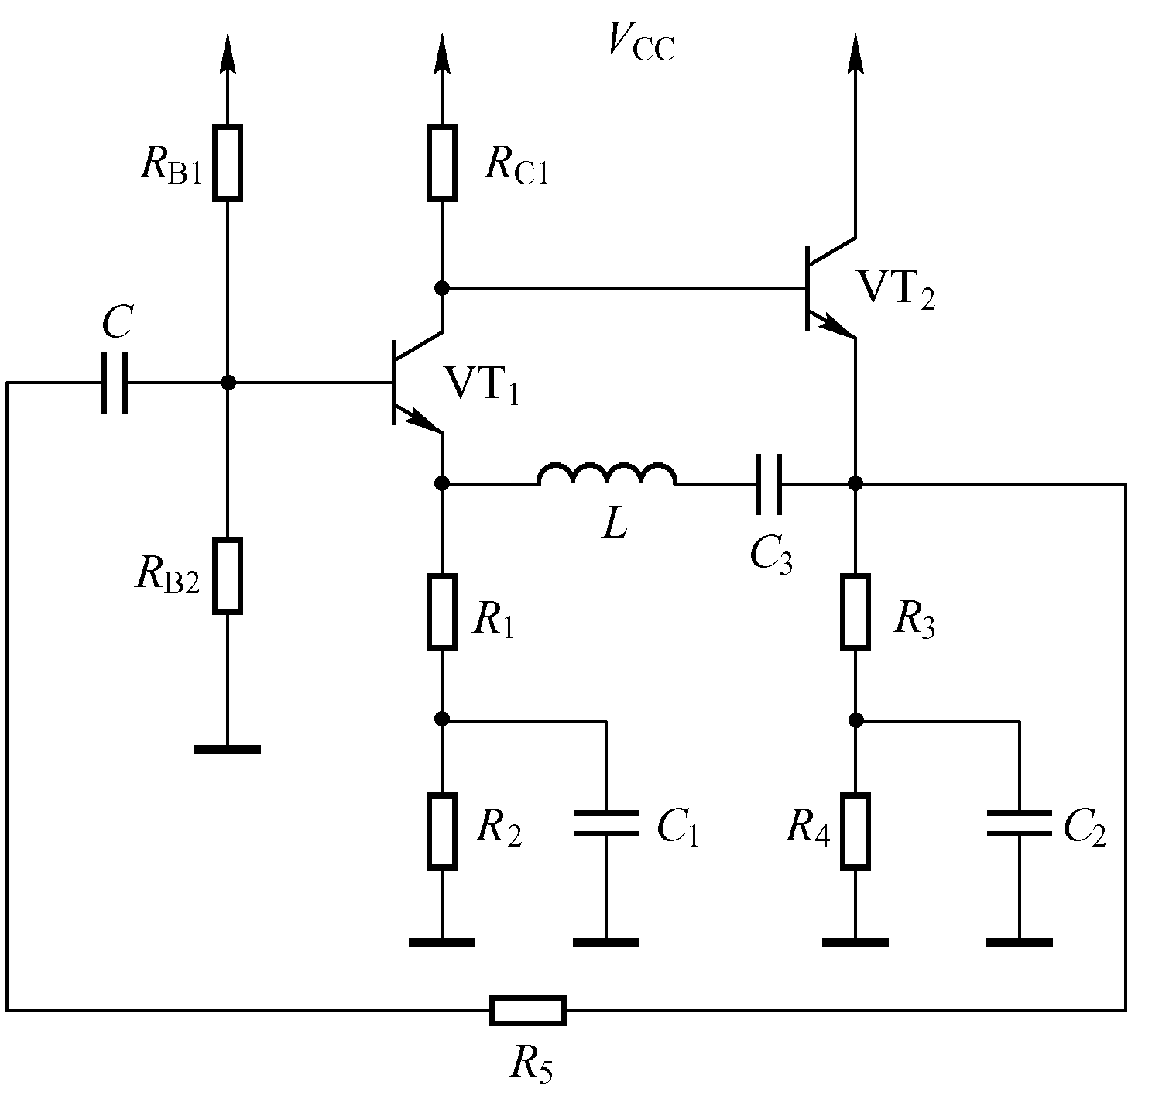
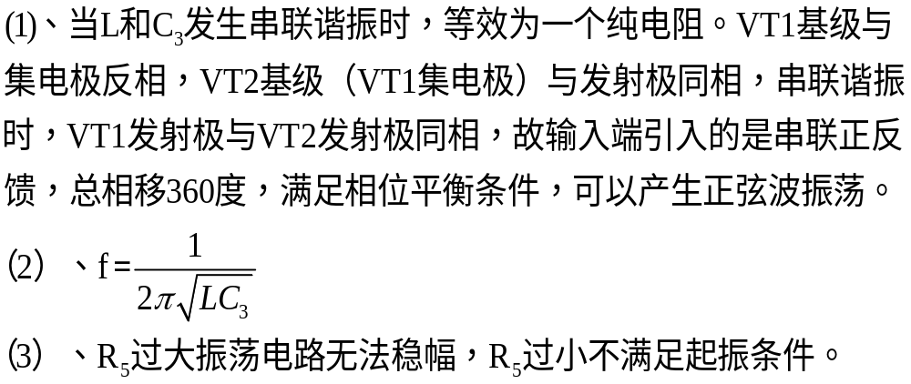
12.4

Slide 6
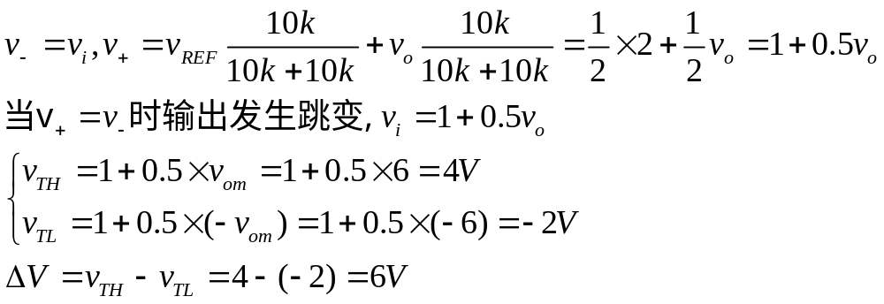
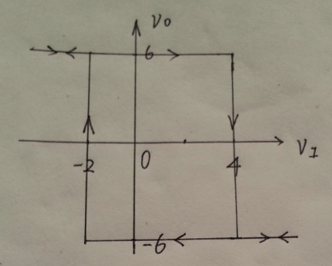
12.5

Slide 7
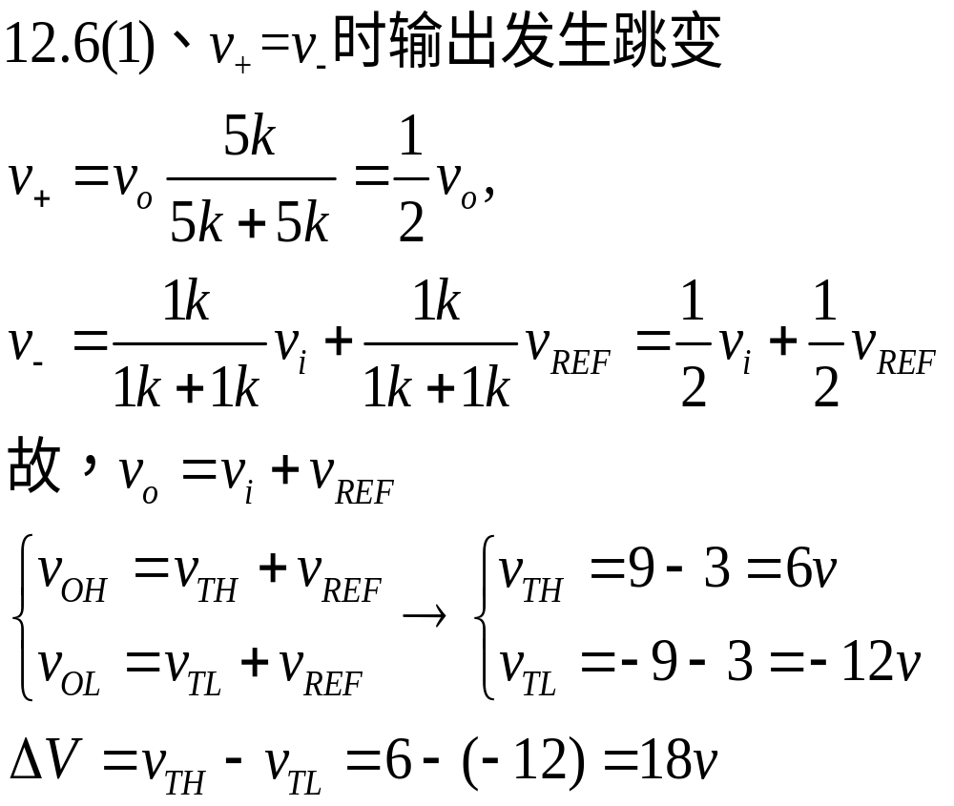

Slide 8
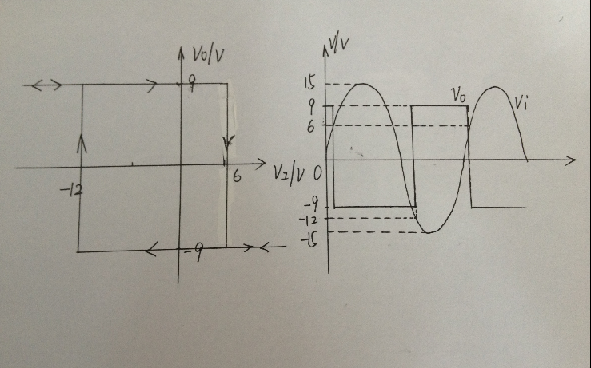

Slide 9
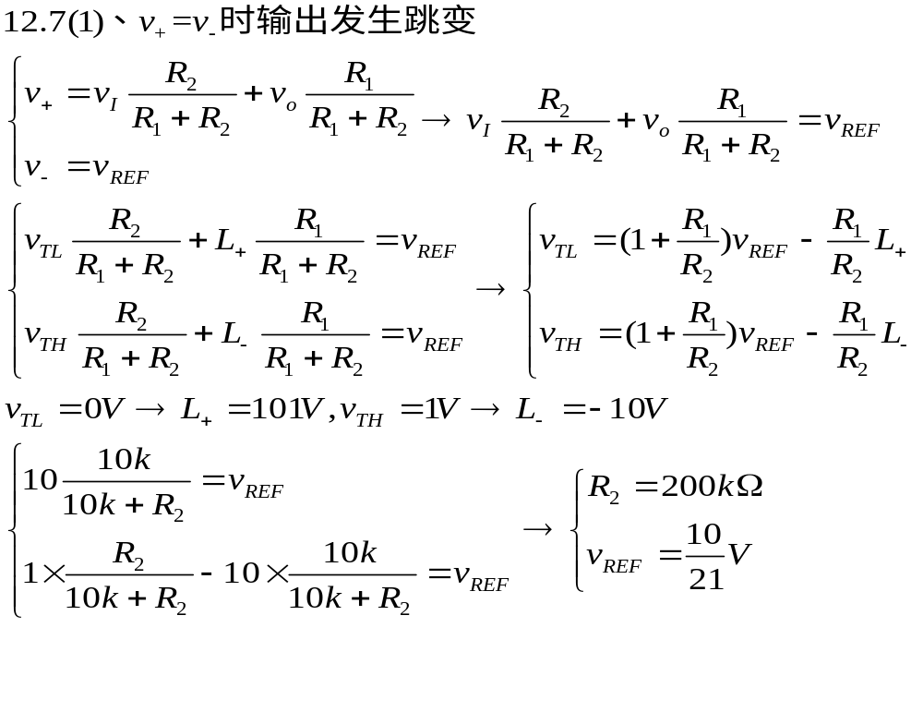

Slide 10
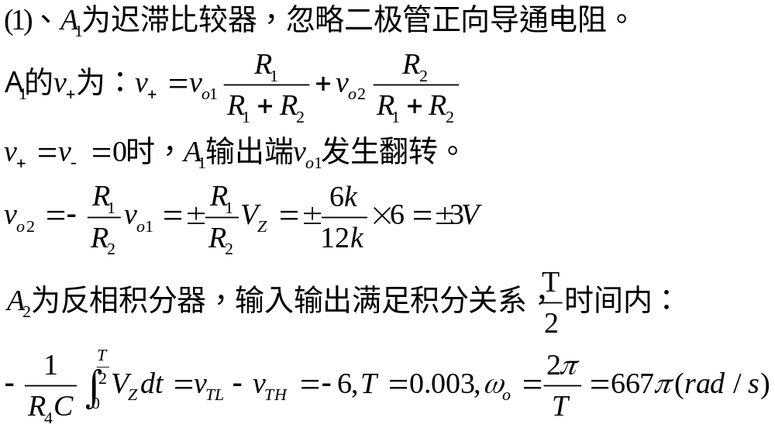
12.8

Slide 11

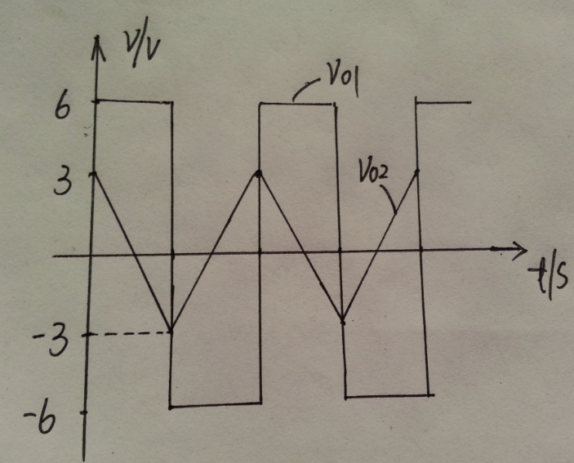
12.8

Slide 12
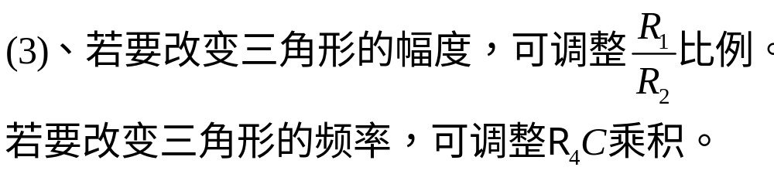
12.8

Slide 13
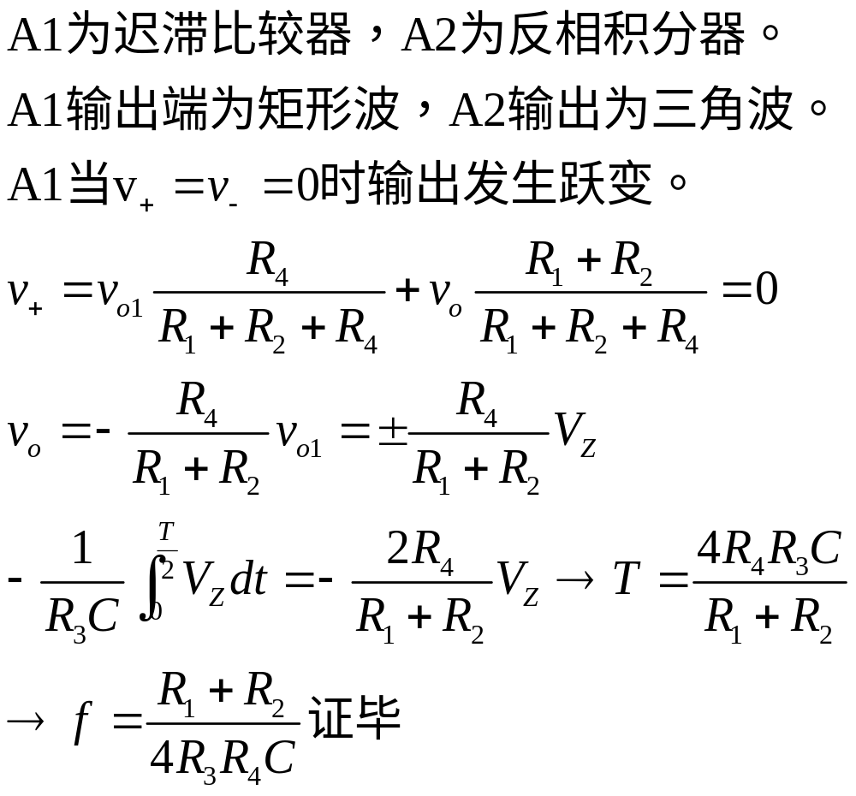
12.9

Slide 14
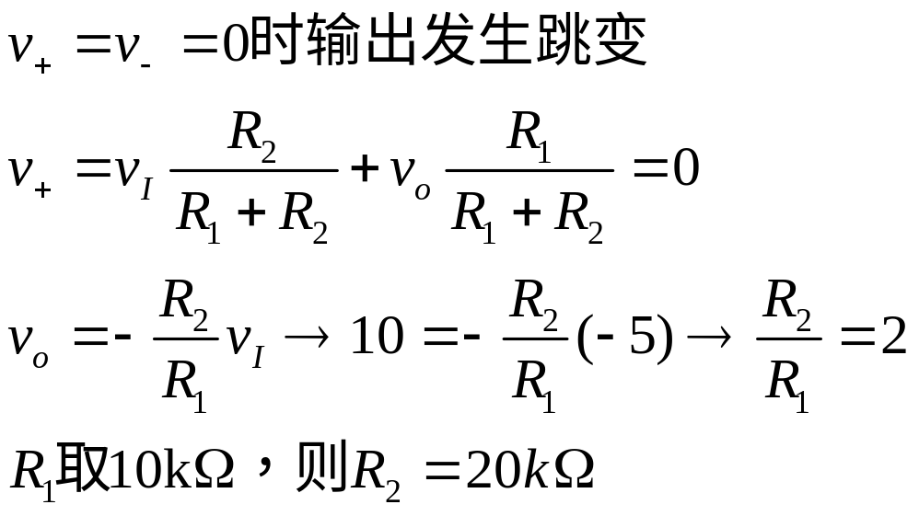
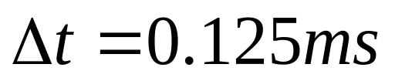
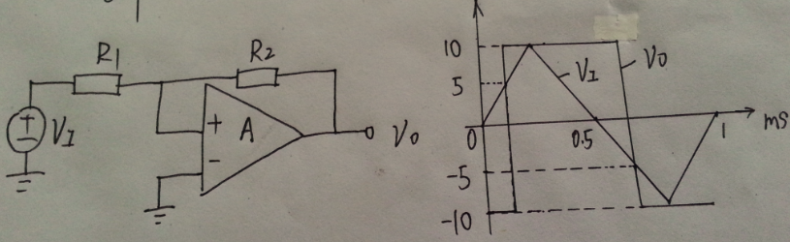
12.10

